Slide 1
美國地震相關資訊
Group 40
組員:0716088 黃彥慈 0716223 陳睦夫 0716328 葉眉湘

Slide 2
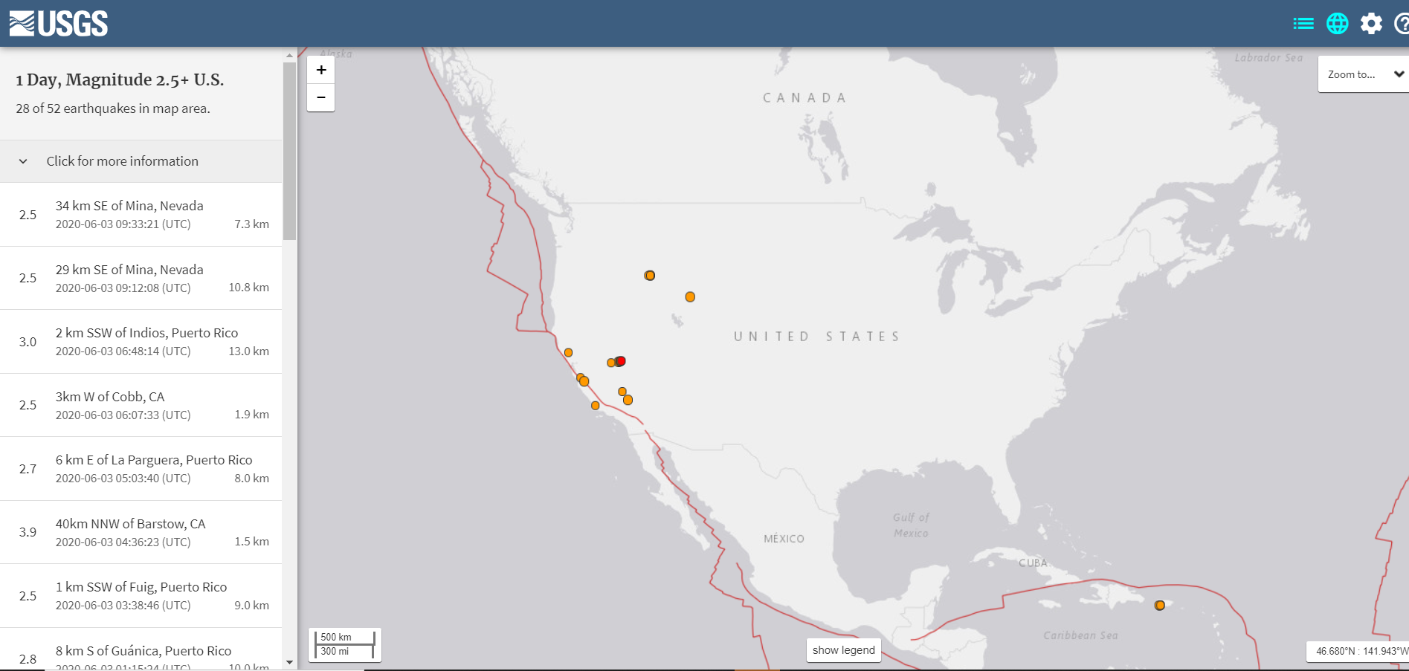
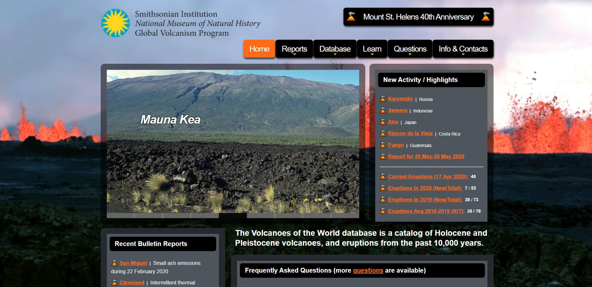
資料來源
USGS(美國地質調查局)
史森密尼學會
全球火山統計

Slide 3
資料內容
美國2015~2020芮氏規模3級以上的地震資訊
其中每半年建成一table(共有11個):
date
longitude
latitude
depth
magnitude
earthquake id
美國境內的火山資訊:
longitude
latitude
last eruption
elevation
美國各州的經緯度對照:
leastlongitude
mostlongitude
leastlatitude
mostlatitude
state

Slide 4
平台介面介紹

Slide 5
平台功能介紹
1.使用者可在左方介面選擇自己所需的資料篩選條件 並在右方地圖上顯示結果
條件有: 時間(每半年為一單位)、州、芮氏規模
2.利用震源深度與芮氏規模推算出影響範圍並顯示出來
3.可顯示出地震範圍內的重要設施

Slide 6
資料庫架構

Slide 7
現在進度

Slide 8
Q&A

